Slide 1



Semaine 3
Requête HTTP, lecture JSON et asynchronisme
Documentation Maxime Pelletier et Valérie Turgeon

Slide 2
Plan de la séance
Requête HTTP avec Angular
Lecture JSON
Asynchronisme
« Exporter » un modèle

Slide 3
Requête HTTP
Interrogation de données

Slide 4
Réaliser des requêtes HTTP
Angular
Gestion de l’affichage (Vue)
Gestion du routage (« Changement de page » du point de vue de l’utilisateur)
Intégration d’éléments dynamiques
Internationalisation
...
Web API
Interaction avec la base de données
Faire des requêtes HTTP à un serveur (n Web API) pour obtenir les données à afficher.

Slide 5
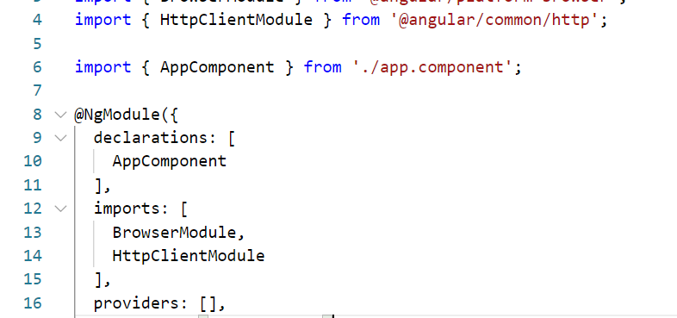
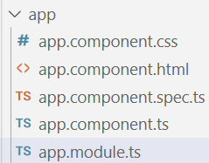
Requête HTTP
Importer le module HttpClientModule
Nécessaire pour réaliser une requête HTTP.
Importé dans le fichier app.module.ts de l’application.
Permet, entre autre, d’importer des dépendances.
Fichiers du composant app
Fichier app.module.ts

Slide 6
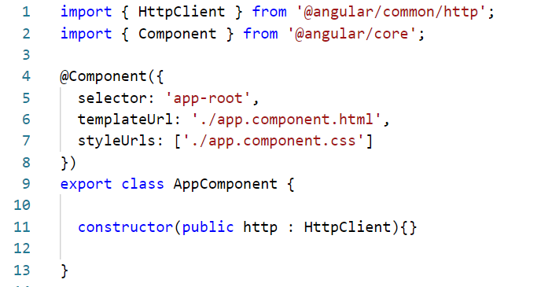
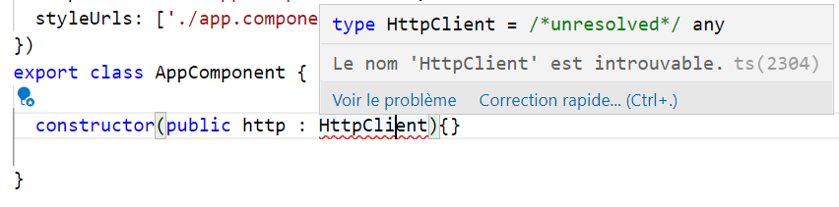

Requête HTTP
Injection de la dépendance « HttpClient »
Dans le __.component.ts où on souhaite faire des requêtes HTTP, injecter une dépendance de type HttpClient.
Angular: Ajouter à la classe de notre composant un constructeur avec un paramètre public de type HttpClient.
Si l’étape d’importer HttpClientModule dans app.module.ts :est sautée l’injection n’aurait pas fonctionné.
1
3
2

Slide 7
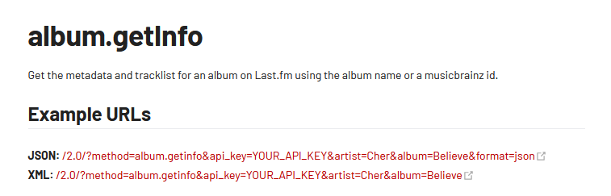
Lancer une requête HTTP
Exemple : On envoie une requête à Last FM pour que son API nous retourne des données sur des albums de musique.
Dans l’URL, on remarque qu’il faut préciser des paramètres artist=, album=
en format JSON.
Notez qu’il faut créer un compte last fm pour avoir une API_KEY

Slide 8
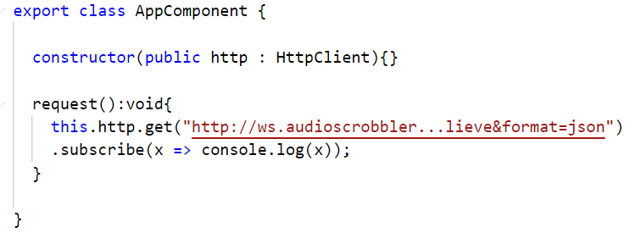
Lancer une requête HTTP
Créer une méthode qui lance la requête HTTP dans la classe de notre composant
console.log() permet d’afficher les données reçues par la requête dans la console du navigateur. (Temporairement, pour voir ce qu’on reçoit)
x => console.log(x) correspond à la syntaxe pour les fonctions anonymes.
Ici, ça veut dire « Prend le résultat de la requête (x), et imprime-le-moi dans la console »
.subscribe() Nous reparlerons de cette méthode bientôt. Pour le moment, elle nous aide à gérer la requête http de manière asynchrone. À l’intérieur, on glisse une fonction anonyme pour décider ce qu’on fait du résultat de la requête lorsqu’une réponse est reçue.
L’URL sera beaucoup plus long que ça

Slide 9
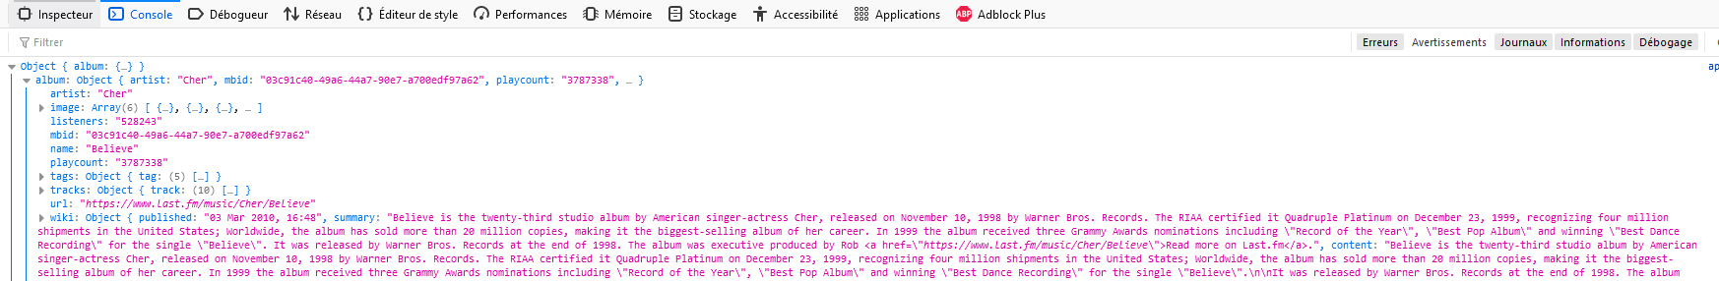
Requête HTTP
Ajouter un bouton, dans le template HTML, qui va appeler la méthode que l’on vient de coder et qui lance la requête HTTP.
Quand on appuie sur , on peut voir dans la console la réponse reçue :
C’est un morceau de donnée plutôt costaud

Slide 10

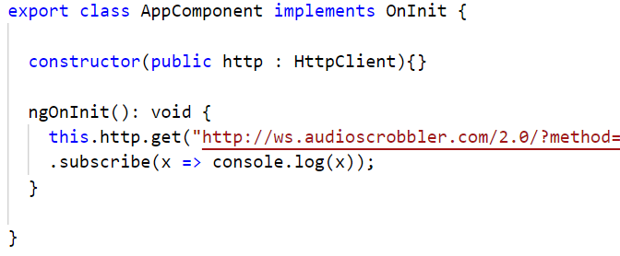
Lancer la requête HTTP au chargement de la page
La requête HTTP peut être lancée au chargement du composant.
La classe du composant doit « implements » l’interface OnInit.
Ensuite on DOIT implémenter une méthode nommée « ngOnInit » : C’est la méthode qui sera appelée au chargement du composant !
C’est à l’intérieur de cette méthode que sera lancer notre requête HTTP.

Slide 11
Lancer la requête HTTP au chargement de la page
Pourquoi utilise-t-on la méthode ngOnInit disponible dans l’interface OnInit au lieu de simplement utiliser le constructeur du composant ?
Il est fortement recommandé de n’utiliser le constructeur que pour les injections de dépendances et l’initialisation des propriétés de la classe du composant.
Ça permet une initialisation « propre » du composant, on ne veut pas faire travailler davantage le constructeur en lui faisant faire des tâches qui ne sont pas directement liées à l’initialisation de la classe.

Slide 12
JSON
Fichier de données
Résultat de requête

Slide 13
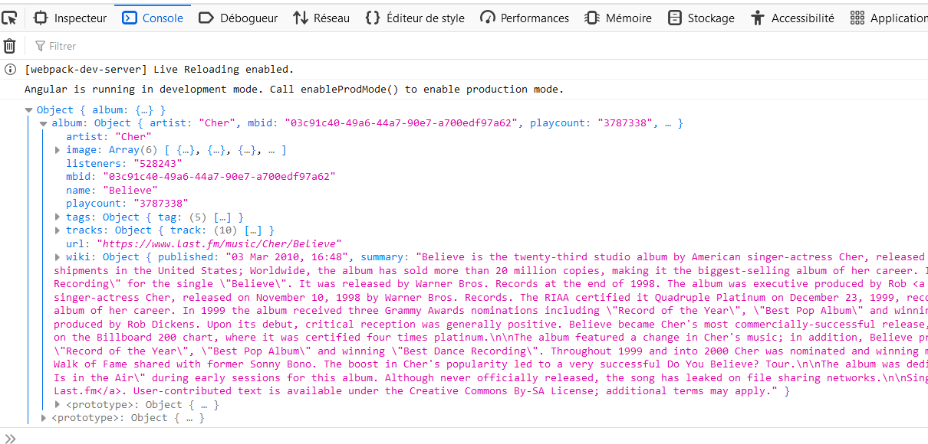
Lecture des données de l’objet JSON obtenu par la requête
Comment extrait-on les données du résultat de la requête, qui est un objet JSON?

Slide 14
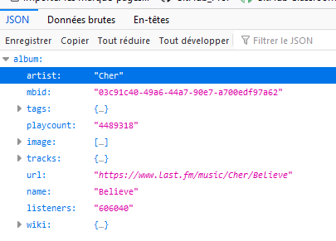
Lecture des données de l’objet JSON obtenu par la requête
Exemple: afficher le nom de l’album et le nom de l’artiste.
?

Slide 15

Lecture des données de l’objet JSON obtenu par la requête
Étape préliminaire : Glisser <any> après http.get
Sinon, le résultat de la requête sera forcément de type « Object » et on ne pourra pas accéder aux données / propriétés de l’objet JSON.
Exemple: un Chat est à la fois un Animal et un Chat. Un Chat a donc 5 propriétés, au total.
Si on accède à une donnée de type Chat en tant qu’Animal, on aura seulement accès à 3 propriétés. (name, isExtinct et age) Similaire à l’objet JSON quand on ne met pas <any>.
class Animal
- name : string
- isExtinct : boolean
- age : number
class Cat extends Animal
- furColor : string
- breed : string

Slide 16
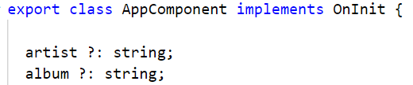
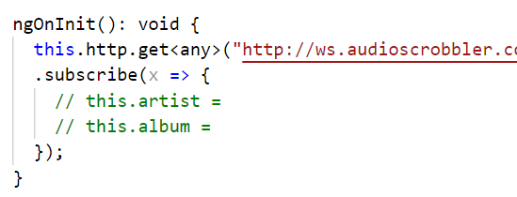
Lecture des données de l’objet JSON obtenu par la requête
Étape 1 : Préparer la ou les variables qui vont accueillir ces données
On peut mettre des ? car les variables seront undefined le temps que ngOnInit soit appelée.
Étape 2 : Élargir la fonction anonyme (paramètre de subscribe) pour y effectuer plusieurs opérations. On pourra attribuer des valeurs aux variables créées.

Slide 17
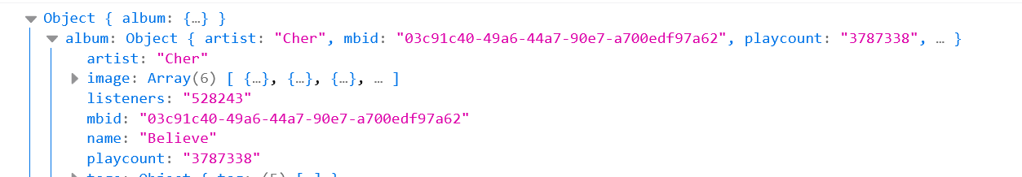
Lecture des données de l’objet JSON obtenu par la requête
Étape 3 : Identifier le « chemin » vers les données souhaitées dans l’objet JSON.
Ce x représente la racine de l’objet JSON.
Accéder à "Cher" : x.album.artist
Accéder à "Believe" : x.album.name

Slide 18
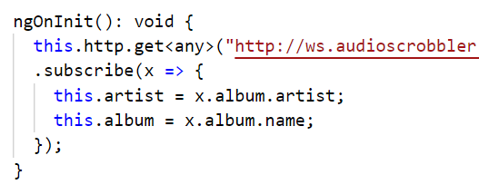

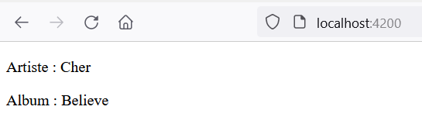

Lecture des données de l’objet JSON obtenu par la requête
Remplir les variables de classes
Étape 4 : Afficher dans le template HTML

Slide 19
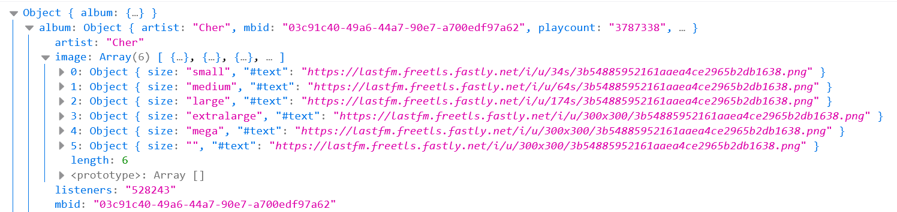
Lecture des données de l’objet JSON obtenu par la requête
À peine plus compliqué
Exemple : Obtenirl’url de l’image à la position 2 dans le Array nommé « image ».
x.album.image[2]["#text"]
[2] sert à accéder à la donnée à l’index 2 dans le array, bien sûr.
Pourquoi ["#text"] au lieu de .#text ? Car sinon le dièse # est mal interprété. C’est donc simplement pour échapper le dièse. Si on avait voulu accéder à size, on aurait mis x.album.image[2].size

Slide 20
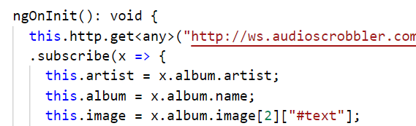
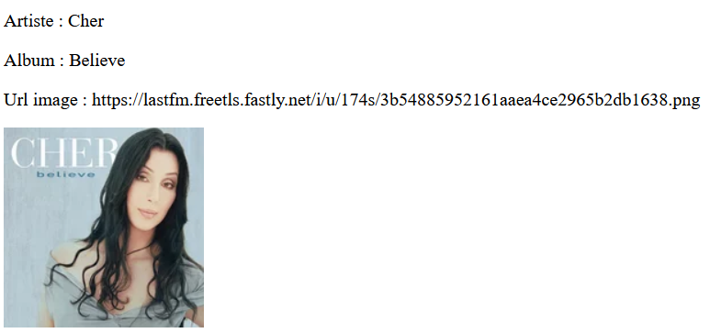
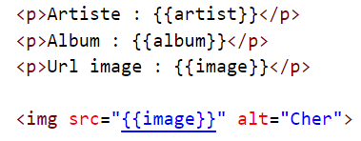
Lecture des données de l’objet JSON obtenu par la requête
Utiliser l’URL de l’image
Requête HTTP dans le composant
Template HTML

Slide 21
Asynchronisme

Slide 22

Asynchronisme
Les requêtes que nous lançons sont gérées de manière asynchrone.
Cela permet de continuer l’exécution de l’application en parallèle pour ne pas tout figer en attendant la réponse de la requête.
Par contre, dans certaines situations, nous aimerions avoir plus de contrôle sur l’exécution de code asynchrone.
⏳

Slide 23
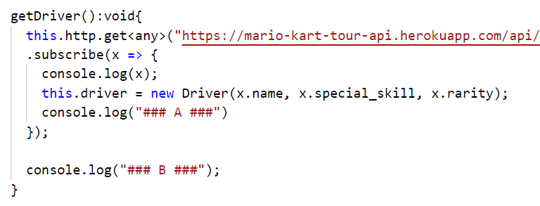
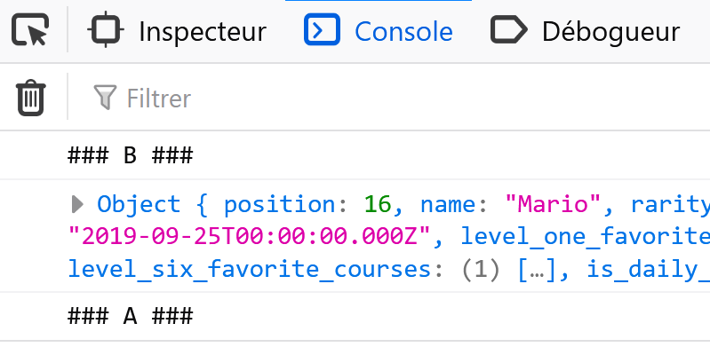
Asynchronisme
Exemple
Quand getDriver() est appelée, on voit que le ### B ### est imprimé en premier...
Le bloc subscribe() a dû attendre de recevoir la réponse de la requête.
Le reste de la fonction (donc ici, juste le console.log() tout seul) a été exécuté immédiatement sans attendre que le bloc subscribe() soit résolu !
Dans ce cas particulier, ce n’est rien de grave...
Mais imaginez si on avait tenté une opération qui implique this.driver... il aurait été probablement encore vide et nous aurions eu des problèmes !

Slide 24
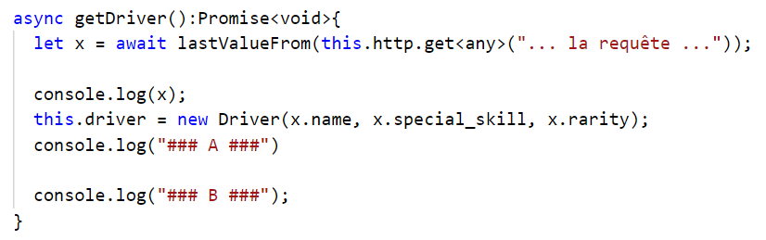
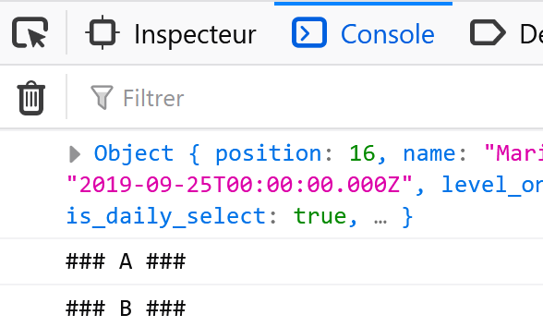

Asynchronisme
Reprendre le contrôle avec async et await
Le mot-clé async (à glisser devant une fonction) est nécessaire pour pouvoir utiliser l’opérateur await sur du code asynchrone dans la fonction.
L’opérateur await permet de forcer l’attente d’une opération asynchrone.

Slide 25
Asynchronisme
Reprendre le contrôle avec async et await
Plusieurs différences importantes dans ce nouveau code.
La valeur de retour de la fonction doit devenir Promise<T>.
Le type Promise représente du code qui prendra du temps à être résolu et qu’on pourrait vouloir attendre pour la suite de l’exécution.
Le résultat de la requête dans la variable x. (x contiendra donc l’objet JSON) Avec le await devant, l’exécution du code est interrompu : en attente que la variable x soit remplie avec l’objet JSON avant de poursuivre
La fonction lastValueFrom( ... le code qui prend du temps ... ) transforme la requête en Promise. La requête doit devenir une Promise pour qu’on puisse mettre await devant.
Comme le bloc .subscribe() a été retiré, il suffit de mettre le code qu’il y avait dedans juste en dessous, à la suite.

Slide 26
Asynchronisme
Avant et après
Note : Les modifications réalisées dans la fonction de droite ne sont pas forcément nécessaires. Cela dépend de l’opération à effectuer.

Slide 27
Modèle

Slide 28
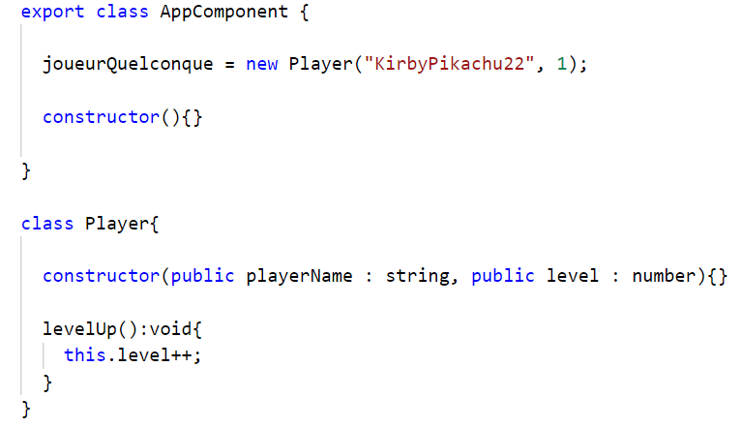
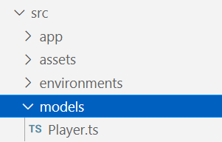
Exporter un modèle
On peut créer des classes « modèles » au sein d’un composant :
Toutefois si on veut réutiliser la classe « Player » dans d’autres composants, c’est un peu brouillon de définir cette classe ici.
On peut créer un sous-dossier destiné aux « Modèles » :
Cette structure n’est pas obligatoire, on pourrait organiser son code autrement.
app.component.ts

Slide 29
Exporter un modèle
Exporter un modèle
Par contre, une fois notre modèle dans son propre fichier, il faudra réaliser 2 petites étapes pour le rendre accessibles aux composants qui l’utilisent.
Étape 1 : Ajouter « export » devant la classe
Étape 2 : Importer Player.ts dans les composants concernés
Petit ajout dans __.component.ts
Cette astuce est valable avec n’importe quelle class.

Slide 30
Interface: Front End
Template Html
TypeScript
Formulaire
Variable undefined

Slide 31

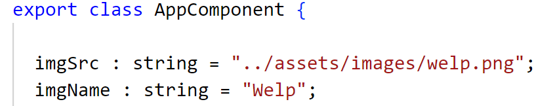
Html ou TypeScript
Dans les templates Html... (Ex : app.component.html)
Quand est-ce qu’on écrit du Html VS du TypeScript ?
C’est du TypeScript si ...
C’est associé à un attribut qui vient avec Angular (*ngIf, (ngSubmit), (click), [(ngModel)], etc.)
C’est à l’intérieur de double accolades {{ ... }}
L’attribut existe déjà en HTML encadré de crochets [ ... ]
2 manières d’écrire du TypeScript dans le code HTML

Slide 32
Html ou TypeScript
Dans les templates Html... (Ex : app.component.html)
Quand est-ce qu’on est en train d’écrire du Html VS du TypeScript ?
C’est du HTML si...
C’est associé à un attribut qui existe sans Angular (class=, id=, src=, alt=, type=, etc.)
Dans pas mal toutes les autres situations, c’est du HTML.
Ceci ne marche pas !

Slide 33
Html ou TypeScript
Dans les templates Html... (Ex : app.component.html)
Petites astuces
Utiliser TypeScript pour mettre la source d’une image
Utiliser TypeScript pour spécifier la valeur d’un attribut Html en général
On peut faire plein d’autres choses ! Les {{ }} offrent un beau terrain de jeu.
Ceci fonctionne ! On a ajouté des {{ }} pour spécifier qu’on écrit du TypeScript
on doit mettre {{ }} pour spécifier qu’on écrit du TypeScript. On veut appliquer la classe col-12 ou col-3 selon la situation. Comme on écrit du TypeScript, on ne peut pas mettre col-12 tout seul sans guillemets. (car ce n’est pas un nom de variable, c’est plutôt un string) Par contre, on ne peut pas mettre de guillemets non plus à cause du HTML, alors on met des apostrophes.

Slide 34
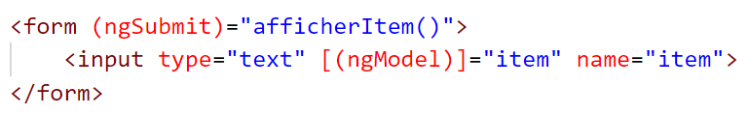


Pas de bouton
Dans un formulaire avec l’attribut (ngSubmit), pas besoin besoin d’un bouton.
Par exemple ici, il suffit de remplir l’<input>, puis d’appuyer sur Enter et la fonction afficherItem() sera appelée. Pas besoin d’un bouton.
Qui appuie encore sur ce bouton ? Par contre, si on le retire, certains utilisateurs pourraient paniquer et perdre leurs repères.

Slide 35



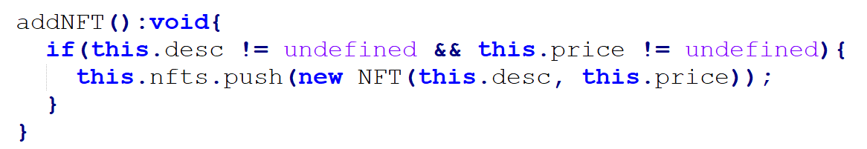
Undefined
Permettre à une variable d’être undefined, c’est mal ?
Parfois on n’a tout simplement pas le choix.
Par exemple, avec du Two-way binding, comme l’input est vide initialement.
Cependant, si notre variable a le droit d’être undefined (ou encore, null), cela ajoute parfois des étapes pour utiliser la variable :
Soit on autorise la variable character à être undefined, soit on l’initialise avec une chaîne vide.
(inutile de faire les 2)
Pour cette raison (et pour éviter des erreurs de compilation), vaut mieux seulement permettre à une variable d’être undefined lorsque nécessaire !
Ici, TypeScript ne nous laisserait pas créer un objet avec des variables potentiellement undefined à moins qu’on vérifie d’abord qu’elles sont définies.

